Slide 1

University Mohamed Boudiaf of M'Sila
Faculty of Technology,
Common Technology Base – 2eme GCE
Computer-Aided Design (CAD)
«Dessin Assisté Par Ordinateur (DAO)»
By :
Dr. Guettouche Amar
2026

Slide 2
Chapter 3
MODELISATION 3D DANS AutoCAD
3.1 Introduction
3.2 Notions de plans (plan de face, plan de droite et plan de dessus)
3.3 Fonctions de bases (extrusion, enlèvement de matière, révolution)
3.4 Fonctions d’affichage (zoom, vues multiples, fenêtres multiples etc.)
3.5 Les outils de modifications (Effacer, Décaler, Copier, Miroir, Ajuster, Prolonger, Déplacer)
3.6 Réalisation d’une vue en coupe du modèle.
3.7 Travail demandé
Cours : Computer-Aided Design (CAD) By : GUETTOUCHE Amar

Slide 3
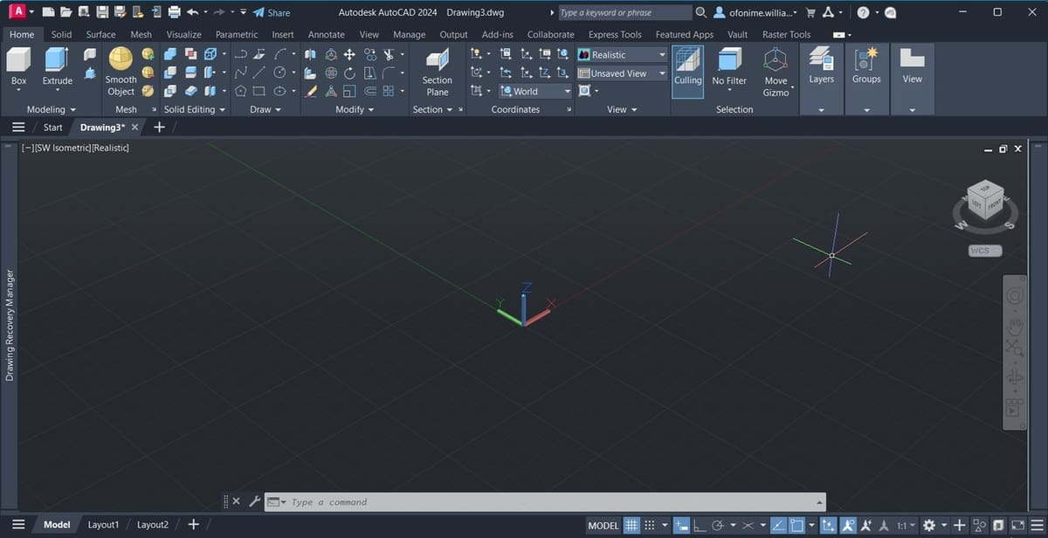
3.1 Introduction
La modélisation 3D dans AutoCAD repose sur des vues orthogonales standard et des outils de base pour créer et visualiser des solides. Ce chapitre couvre les plans principaux, les fonctions essentielles et les modifications.
Fig.3.1. AutoCAD 3D workspace
Cours : Computer-Aided Design (CAD) By : GUETTOUCHE Amar

Slide 4
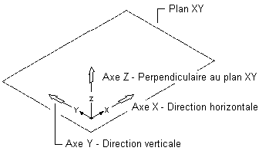
3.2 Notions Plans Orthogonaux
Les plans de face (vue frontale), droite (vue latérale) et dessus (vue supérieure) forment les projections orthogonales classiques. Pour afficher simultanément ces trois vues alignées, activez les vues multiples (VPORTS).
Fig.3.2. Paramètres des dessins orthogonaux
Dans AutoCAD, la gestion des plans repose sur le SCU (Système de Coordonnées Utilisateur) et le ViewCube :
• Plan de Dessus (Top) : Vue par défaut (Axe X et Y). C’est là qu’on dessine l’emprise au sol.
• Plan de Face (Front) : Vue verticale de face (Axe X et Z). Indispensable pour dessiner des profils à extruder horizontalement.
• Plan de Droite (Right) : Vue latérale (Axe Y et Z).
Astuce : Utilisez la commande SCU (ou UCS) pour orienter votre plan de dessin sur n'importe quelle face d'un objet 3D.
Cours : Computer-Aided Design (CAD) By : GUETTOUCHE Amar

Slide 5
3.3 Fonctions de Base
Les fonctions de base de modélisation 3D dans AutoCAD transforment des profils 2D en solides grâce à l'extrusion, la révolution et les opérations booléennes comme l'enlèvement ou la fusion de matière. Ces outils primitifs (UNION pour fusion) permettent de construire des géométries complexes étape par étape. Ces opérations sont :
• Extrusion : Tapez EXTRUDE, sélectionnez un profil 2D (ligne, cercle), indiquez la hauteur pour créer un solide prismatique.
• Enlèvement de matière : SUBTRACT soustrait un solide d'un autre (ex. : trou dans un bloc).
• Révolution : REVSOL ou REVOLVE fait tourner un profil autour d'un axe pour générer des formes comme des cylindres ou cônes.
Fig.3.2. Les principales relations géométriques dans AutoCAD
Cours : Computer-Aided Design (CAD) By : GUETTOUCHE Amar

Slide 6
3.4 Fonctions Affichage
Les fonctions d'affichage dans AutoCAD 3D permettent de naviguer, zoomer et organiser les vues pour une modélisation précise et intuitive. Elles facilitent la visualisation simultanée de différents angles d'un modèle (navigation en 3D).
Ces fonctions sont :
Zoom : Z + Entrée, puis Fenêtre (deux points opposés), Précédent ou Extents pour ajuster la vue.
Vues multiples : Commande VPORTS ou -VPORTS pour diviser l'écran (ex. : 4 vues : dessus, face, droite, 3D).
Fenêtres multiples : Superposez avec MVIEW ; utilisez ORBIT pour rotation 3D​.
Cours : Computer-Aided Design (CAD) By : GUETTOUCHE Amar

Slide 7
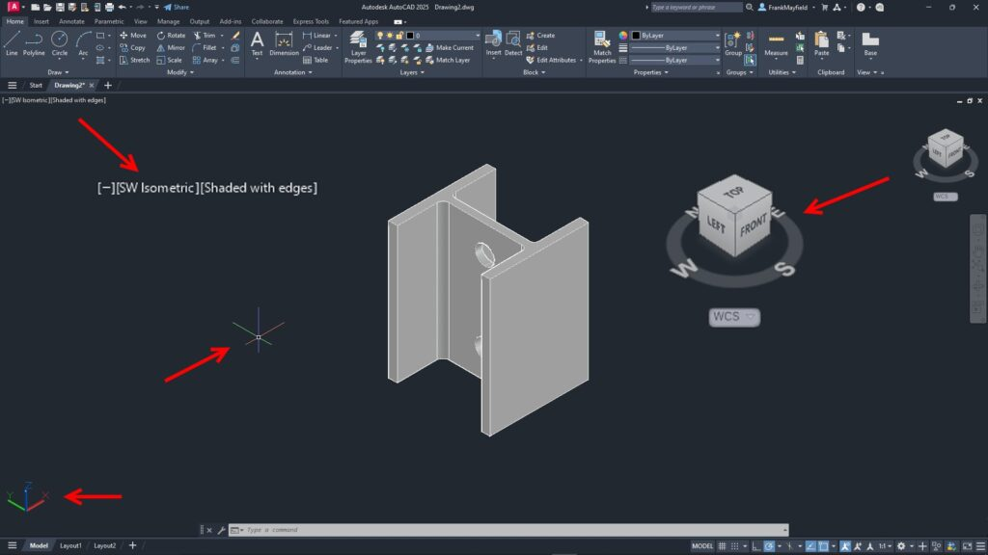
3.4 Fonctions Affichage
Fig.3.3. Contrôle de la fenêtre d'affichage et le cube de visualisation.
Cours : Computer-Aided Design (CAD) By : GUETTOUCHE Amar

Slide 8
3.5 Outils Modifications
Les outils de modification dans AutoCAD 3D s'appliquent aux solides et surfaces comme en 2D, avec des variantes 3D pour une précision accrue. Ils permettent d'éditer, dupliquer et ajuster les géométries existantes efficacement. Ces fonctions sont :
Effacer : ERASE sélectionne et supprime.
Décaler : OFFSET distance fixe (ex. : pour parois parallèles).
Copier : COPY ou CO (points base/destination).
Miroir : MIRROR ou MI (axe, 3D avec MIRROR3D).
Ajuster : TRIM coupe à une limite ; EXTEND prolonge vers une limite.
Déplacer : MOVE ou M (sélection, vecteur).
En 3D, utilisez 3DMOVE, 3DROTATE pour précision.
Cours : Computer-Aided Design (CAD) By : GUETTOUCHE Amar

Slide 9
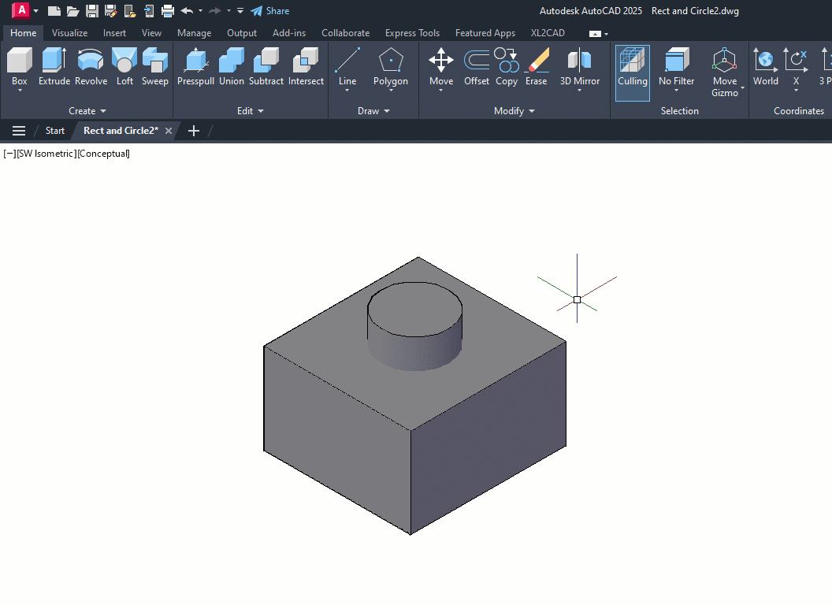
3.5 Outils Modifications
Fig.3.4. Les outils de modification (Edit) dans AutoCAD 3D .
Cours : Computer-Aided Design (CAD) By : GUETTOUCHE Amar

Slide 10
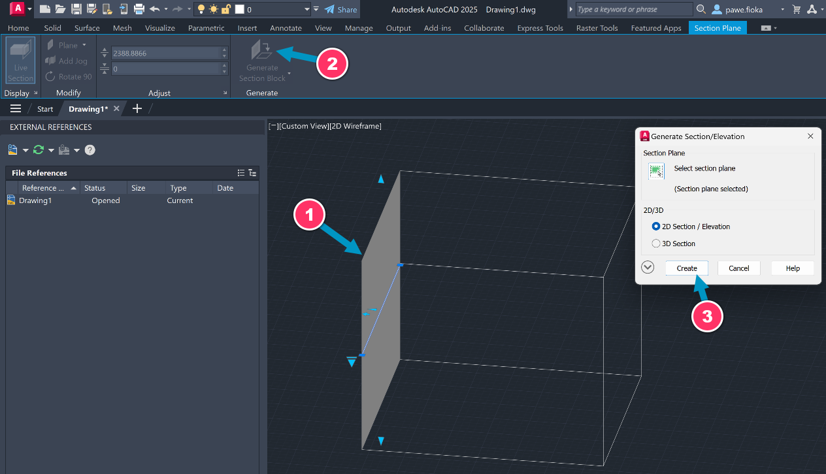
3.6 Vue en Coupe
Fig.3.5. Sélectionnez un plan de coupe dans AutoCAD 3D.
Les vues en coupe dans AutoCAD 3D révèlent l'intérieur des solides en tranchant selon un plan précis, essentielles pour analyser les structures internes en ingénierie.
Utilisez SLICE pour couper un solide en deux parties le long d'un plan. Ou SECTIONPLANE pour une coupe interactive : placez le plan, activez Live Section pour visualiser l'intérieur.
Générez une vue 2D avec FLATSHOT ou SOLPROF pour projections techniques.
Cours : Computer-Aided Design (CAD) By : GUETTOUCHE Amar

Slide 11
Application
2.6 Travail demandé
Ouvrir un espace de travail AutoCAD;
Sur cet espace ouvrir la figure de l'exercice du chapitre 2 (Figure. Exe 01);
Passez en espace modèle 3D via la barre d'état (en bas à droite) (onglet Model). Cliquez sur l'engrenage (Passage d'un espace de travail à un autre). Sélectionnez Modélisation 3D (3D Modeling) ou Éléments de base 3D (3D Basics) dans la liste qui s'affiche.
Sélectionnez les contours fermés (Figure. Exe01) et appliquez "EXTRUDE" avec une hauteur précise (ex. : 30 unités).;
Sauvegarder le fichier AutoCAD (utiliser la commande enregistrer sous).
60 m
40 m
20 m
50 m
30 m
100 m
Cours : Computer-Aided Design (CAD) By : GUETTOUCHE Amar

Slide 12
Thank you for your attention

